Slide 1
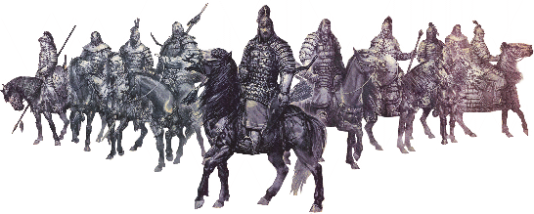
Gizat Tabuldin, Kazakstan

Slide 4
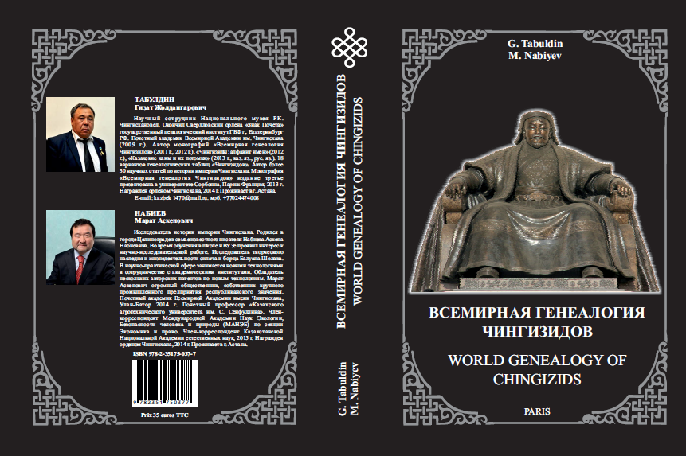
Научный руководитель: Оразак Исмагулов – главный научный сотрудник Национального музея РК, доктор исторических наук, профессор, академик Национальной академии наук РК, член- корреспондент Болонской академии наук (Италия). Заслуженный деятель науки и техники Республики Казахстан. Рецензент: Др. Ширин Акинер – профессор университета Кембриджа, Лондон, Великобритания.
This publication is a continuation of patrilineal researches of genealogy of Chingizids
on a scale of the whole world in continuous family-related reproductive sequence.The depth of the research work is 800 years; the numeric coverage of Chingizids is more than 5 thousand people. It was made a detailed conclusion about their accessory to the descendants of Great Leader – Chingiskhan.It is a result of 10 years long researches of genealogy of Chingizids.
Scientific-research work is oriented for historians, geneticists and wide range of readers.

Slide 5
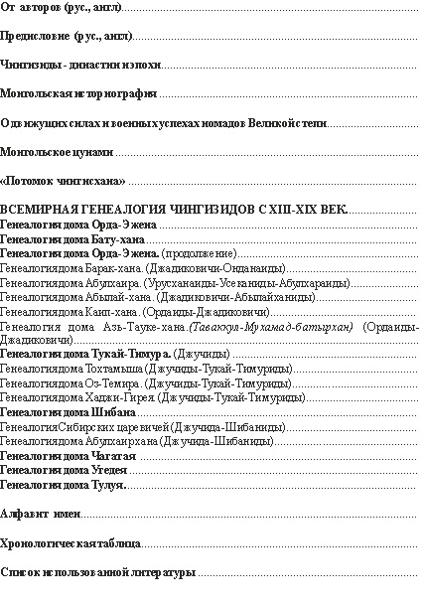

Slide 6
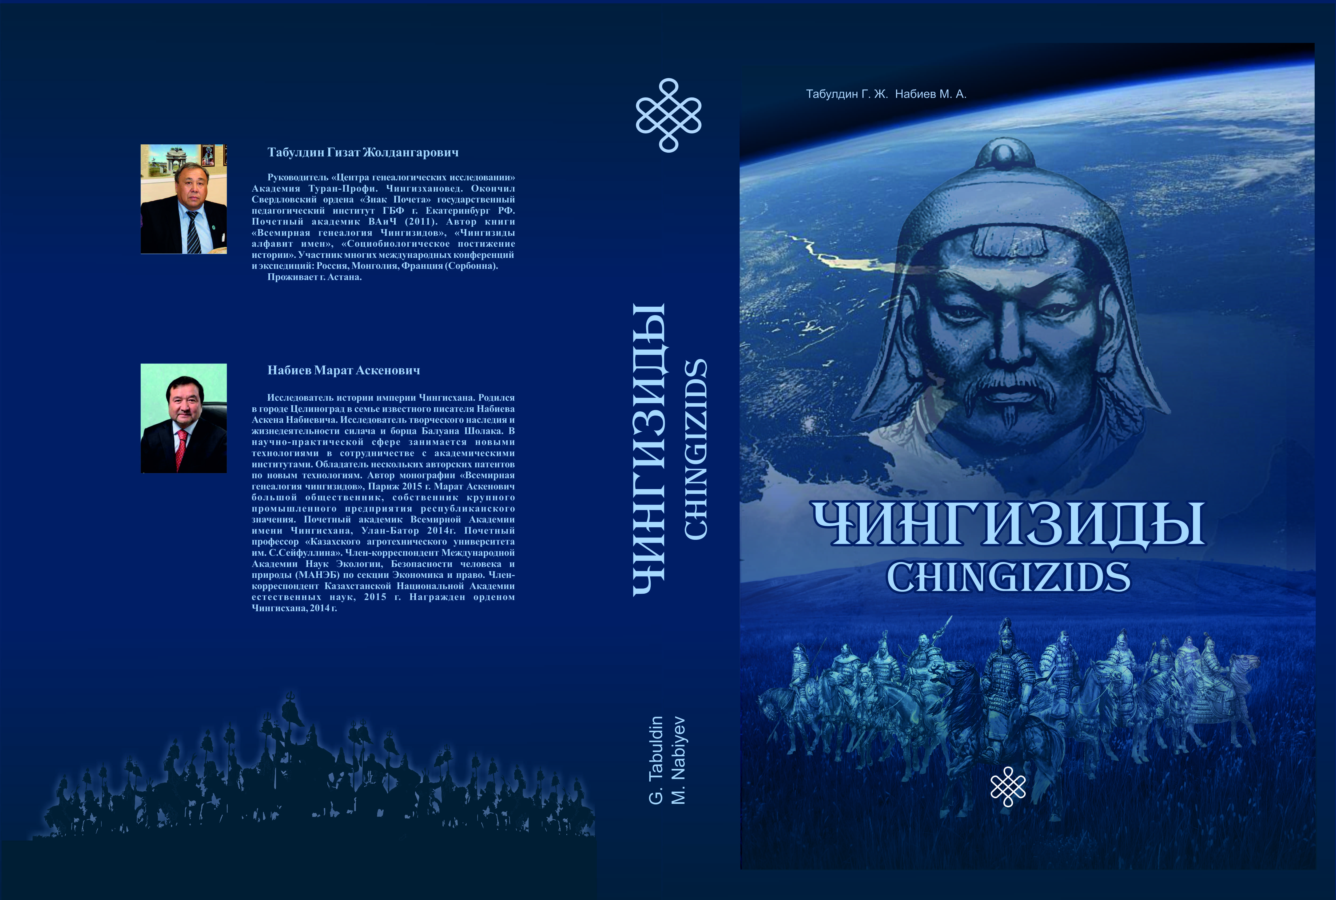
Научный руководитель:
Оразак Исмагулов –академик Национальной академии наук РК, член-корреспондент Болонской академии наук (Италия). Заслуженный деятель науки и техники Республики Казахстан.
Консультант:
Кумеков Болат Ешмухамедович – академик НАН РК, доктор исторических наук.
Научный редактор:
Абаев Николай Вячеславович - профессор доктор исторических наук
Рецензент:
Др. Ширин Акинер – профессор университета Кембриджа, Лондон, Великобритания.
Настоящая книга является итогом исследований патрилинейных генеалогий чингизидов в масштабах всего мира в непрерывной родственно-семейной репродуктивной последовательности. Глубина исследований – 800 лет, численный охват чингизидов – более 5 тысяч человек. Сделан обстоятельный вывод о принадлежности их к потомкам Великого Правителя – Чингисхана. Результат десятилетних исследований генеалогии чингизидов.
Тем самым авторами смоделирована несущая конструкция исторических событий на Евразийском континенте, через правящую династию чингизидов с XIII-XIX вв.
Научно-исследовательская работа поможет читателю понять, что интеграция народов, объединенных общей исторической судьбой, идеологией и природой в крупные, самодостаточные комплексы, типа Евразийского сообщества, поможет и выжить в условиях мультикультурных образований.
Предназначена для историков, социобиологов, политологов, генетиков-генографов и широкого круга читателей.

Slide 10
THANK YOU FOR ATTENTION!

